Slide 1
CHRONOLOGY OF THE FILM

Slide 2
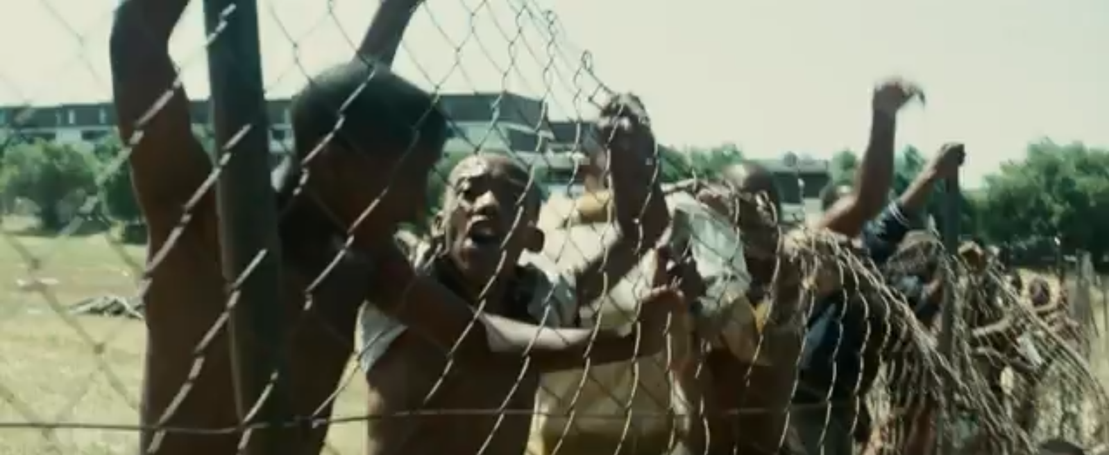

Slide 3
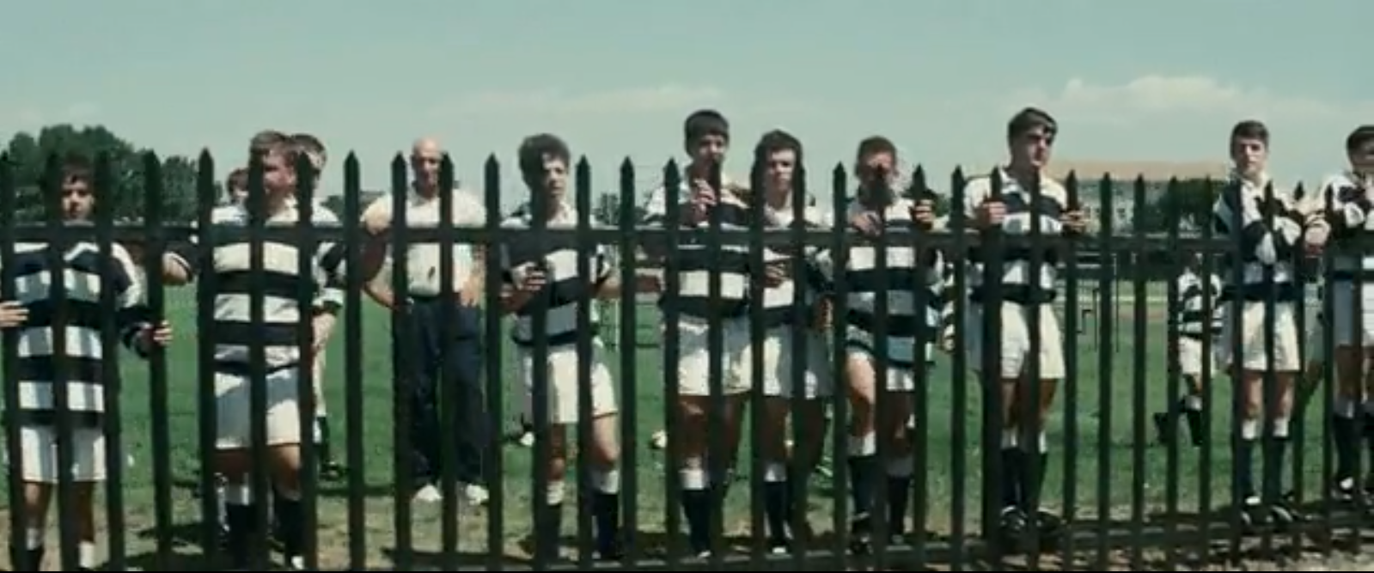

Slide 4
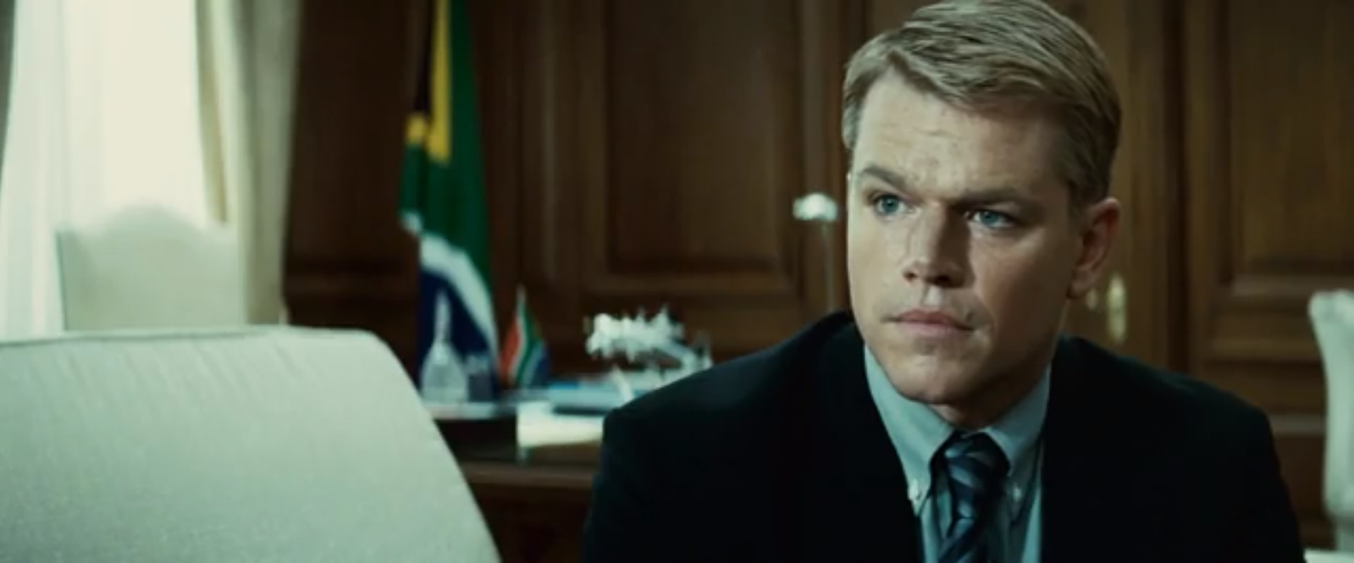

Slide 5
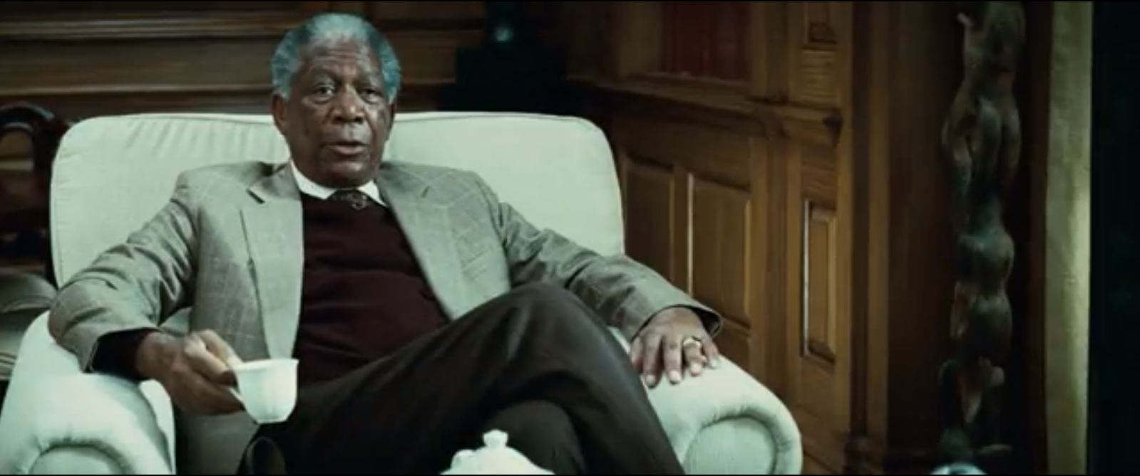

Slide 6
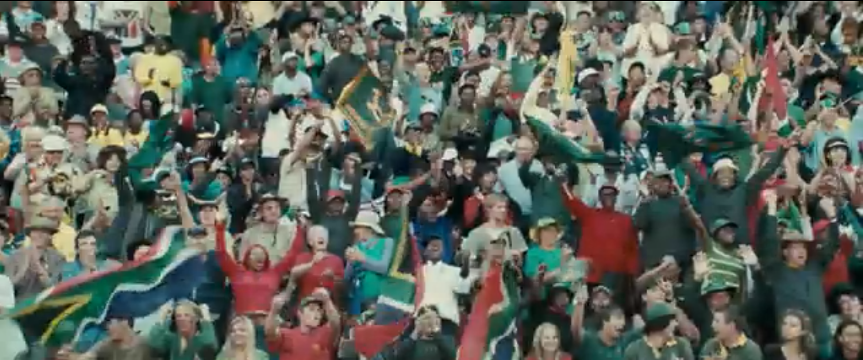

Slide 7
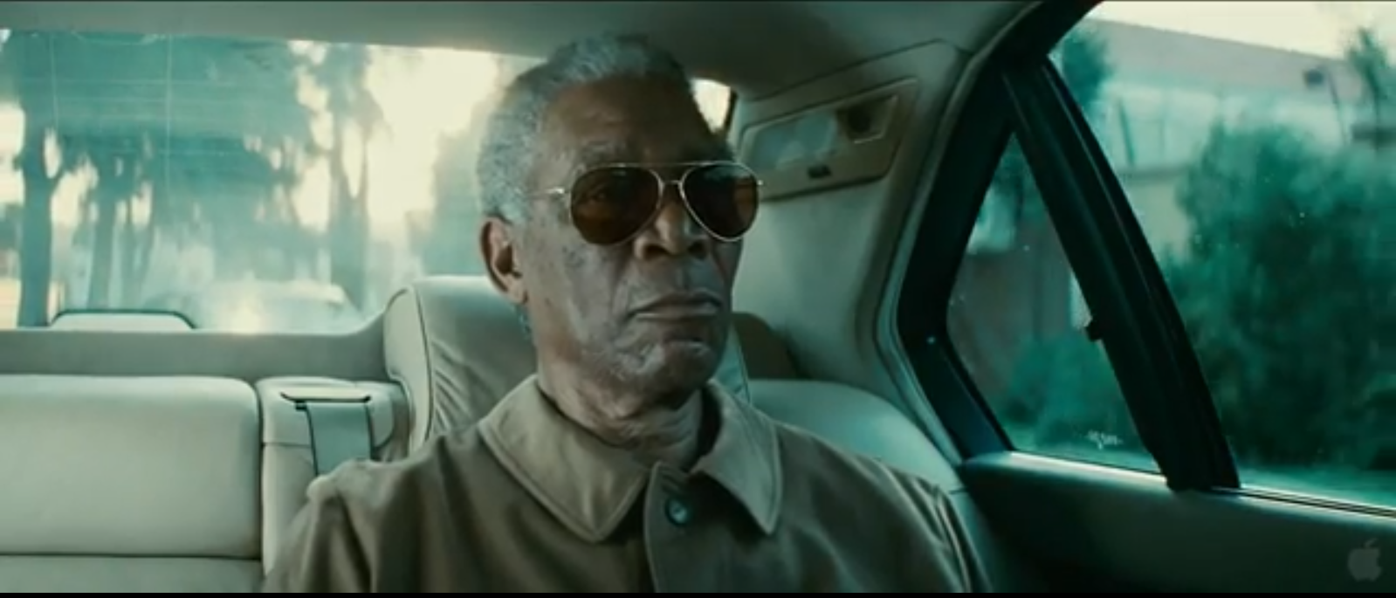

Slide 9
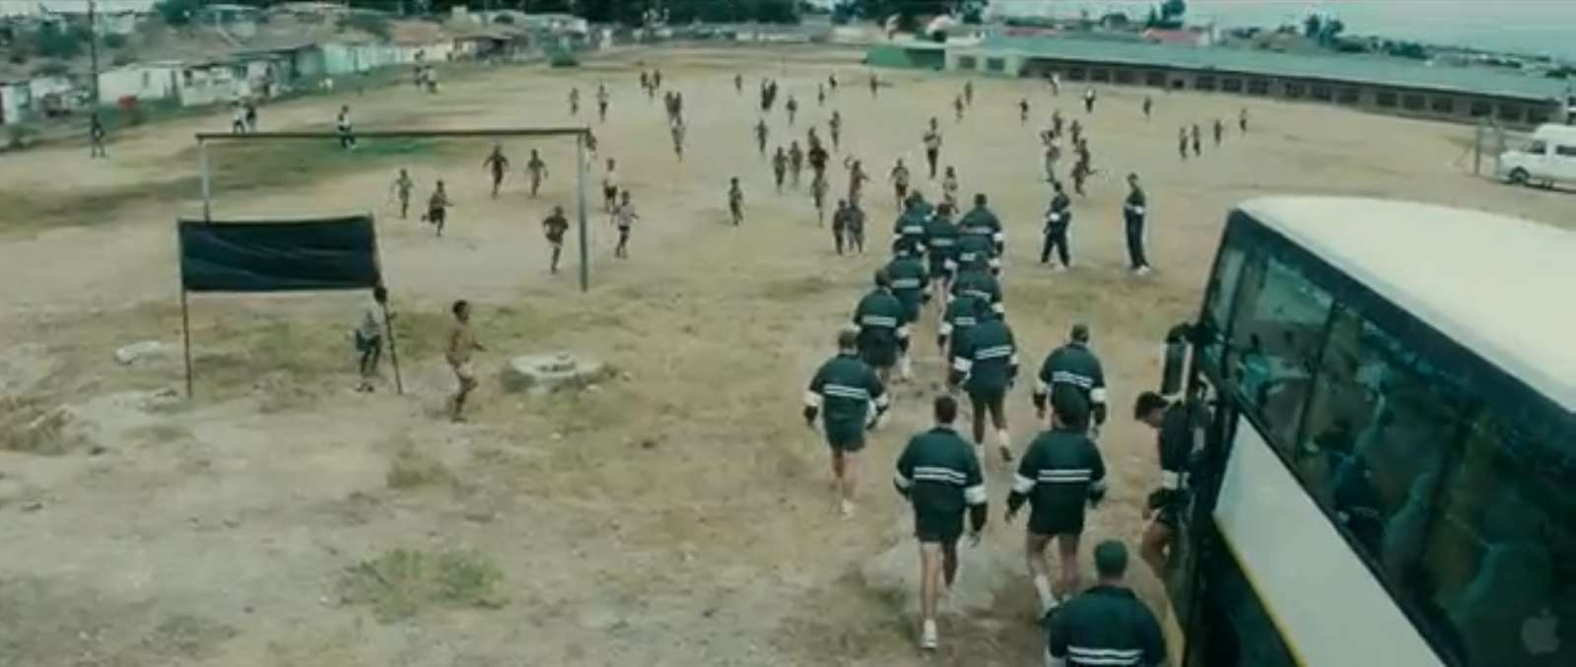

Slide 10
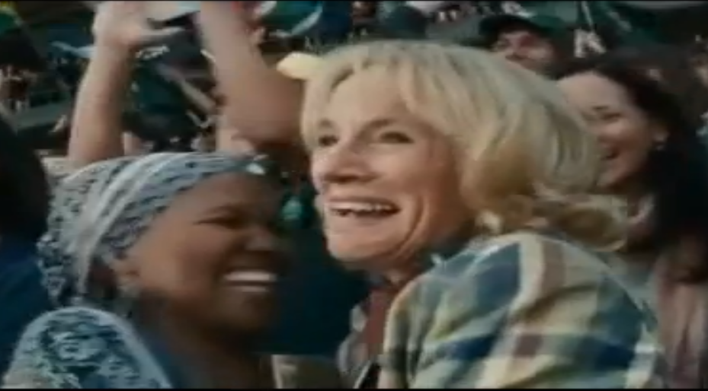
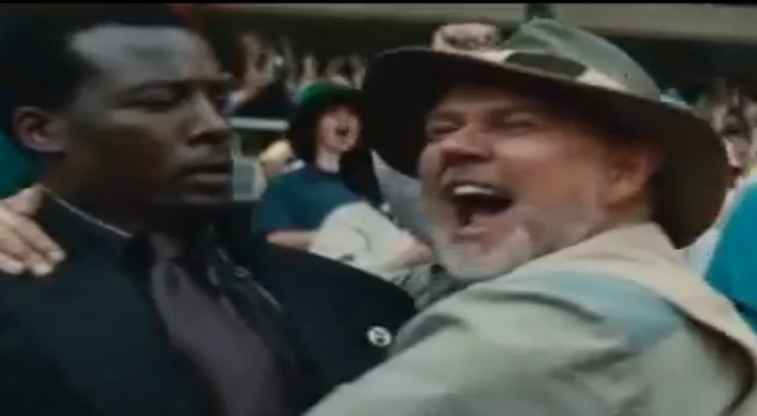

Slide 12
VOCABULARY
A gap = une différence
Cheer on = supporter
Astoundingly = impressionnant
Presidential term = mandat présidentiel
Relevent = important
To draw a parallel between = crée un parallèle entre
A means of = une manière de
Oscillate = varier entre
Settler = Les colons
World Cup = Coupe du monde

